Slide 1




DECOUVERTE
APPRENTISSAGE
Assemblée générale vendredi 20/11/2015
Chapelle des bois
Compétition
Plaisir

Slide 2







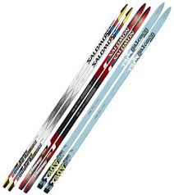
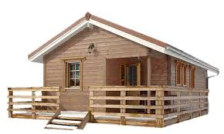
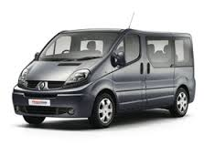
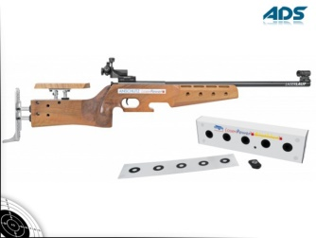
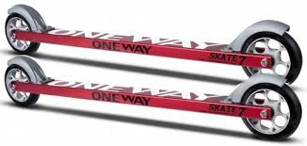
Le ski club en chiffres
La chaux des Crotenay
Chapelle des bois
Foncine le haut
120 licenciés
Le lac des Rouges Truite
Les Planches en Montagne
Entre deux Monts
Foncine le Bas
1 local
1 Minibus
Matériels divers

Slide 3
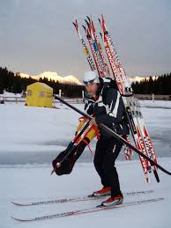
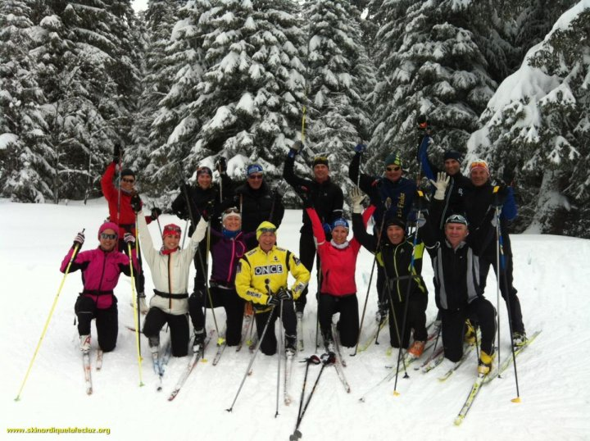


55 jeunes
Une dizaine d’intervenants réguliers
1 entraineur professionnel à 40 %
80 séances d’entrainements
20 jours de stages ouverts à tous été/hiver
3 disciplines représentées
Fond spécial
Biathlon
Combiné nordique
2 jeunes sélectionnés au comité départemental du Jura
3 jeunes sélectionnés au comté régional massif jurassien
1 senior Equipe élite comité régional

Slide 4

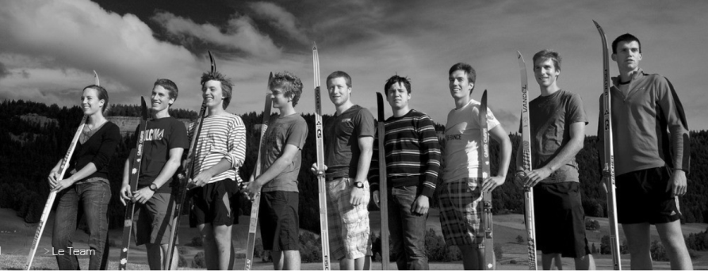



65 licenciés seniors
Team Exski
Régional
National
International

Slide 5

Chiffre 2014-2015
54’000 Euros/ année
13’500 Euros
Un salaire d’entraineur
10’000 Euros Participation club au jeunes du comité régional et départemental
30’500 Euros
Coût de fonctionnement pour les jeunes internes au club
Matériel, location salle, frais stage, défraiement kilométrique
encadrement, compétition, etc.

Slide 6
Chiffre 2014-2015
13’500 Les collectivités locales
25’000 Nos manifestations + sponsoring
13’000 La participation des parents
2’000 euros Réserve trésorerie

Slide 7


5 Manifestations MAJEURES ET INDISPENSABLES AU CLUB
120 Bénévoles du ski club
200 Bénévoles du ski club

Slide 8


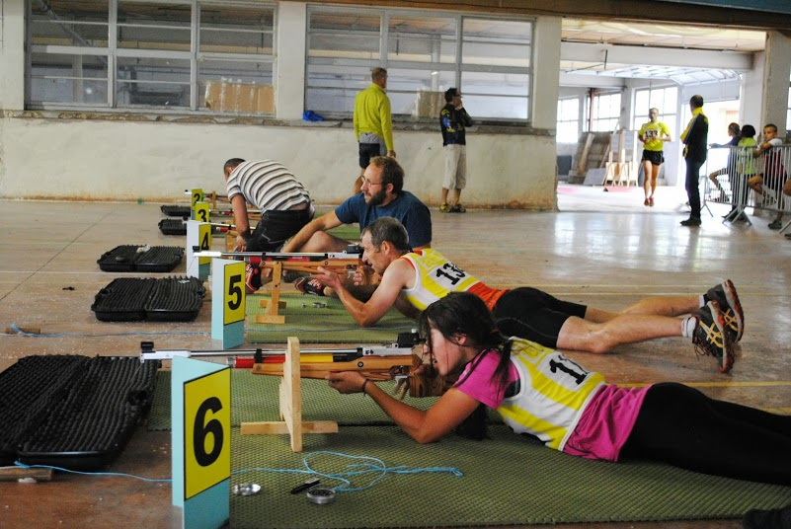
70 Bénévoles du ski club
Biathlon d’automne
40 Bénévoles du ski club
50 Bénévoles du ski club

Slide 9
Constitution du bureau
PRESIDENT |  | FUMEY ALAIN |  |  | 03 84 51 91 72
 |  | 22 Rue du vanneret, 39460 Foncine le Haut
 |  | fumey.isabelle@wanadoo.fr |  |  | 06 85 97.66.87
VICES PRESIDENTS |  | NEVEUX Julien |  |  | 06 89 86 92 11
 |  | 1 rue de La Varée, 25240 Mouthe
 |  | jul.neveux@gmail.com |  |  | 03 81 69 16 33
 |  | GABRY Sabine |  |  | 03 81 69 23 54
 |  | Ferme Beauregard, 25240 Chapelle des Bois
 |  | s.gabry@orange.fr
TRESORIERE |  | BOUVERET Stéphanie |  |  | 03 84 51 98 71
 |  | 1 le Voisiney Sauvonnet, 39460 Foncine le Haut
 |  | stephanie.bouveret@orange.fr |  |  | 06 77 06 24 46
SECRETAIRES |  | Blondeau Virginie |  |  | 03 81 69 12 74
 |  | 10 Combe des cives 25240 Chapelle des bois
 |  | virginie.metraz@wanadoo.fr
 |  | GIACOMINO Murielle |  |  | 03 81 69 25 69
 |  | lieu dit Norbière, 25240 Chapelle des Bois
 |  | muriellegiacomino@orange.fr |  |  | 06 70 55 54 79

Slide 10
BATICLE Quentin |  |  | 06.47.27.06.29
6 rue Montrieux 25300 Pontarlier
quentin.baticle55@gmail.com
BLONDEAU Baptiste |  |  | 03 84 69 28 74
4 chemin des marées 25240 Chapelle des bois
blondeau.ba@gmail.com |  |  | 06 86 14 55 33
COSTE Jérome |  |  | 03 84 51 58 16
3 rue des vignes 39150 Chaux des Crotenay
jeromecoste1@hotmail.com |  |  | 06 01 72 31 47
THOUVEREY Sylvain |  |  | 03 84 51 97 11
49 le Bas de Ville, 39460 Foncine le Haut
sylvain.thouverey@wanadoo.fr |  |  | 06 88 50 13 90
COURVOISIER Emmanuel |  |  | 03.84.52.49.86
4 impasse combernoz,39460 Foncine le haut
courvoisieremmanuel@gmail.com |  |  | 06.80.03.18.29
COURVOISIER Myriam |  |  | 03 81 69 19 96
la Combe des Cives 25240 CHAPELLE DES BOIS
mymi.lau@wanadoo.fr
Louvrier Michel |  |  | 06 07 81 46 26
Les Ruines 39460 Foncine le haut
michel.louvrier@wanadoo.fr |  |  | 03 84 51 95 05
GIRARDOT Pascal |  |  | 06 70 73 79 72
16 sur la cote 39460 Foncine le Haut
veronique.toinard@wanadoo.fr |  |  | 03 84 51 94 04
GREUSARD Florian
25 route principale 25240 Chapelle des bois
florian.greusard@laposte.net |  |  | 06 43 93 45 11
GRILLET Dominique |  |  | 03 84 51 99 17
7chez Petit Pierre, 39460 Foncine le Haut
do.grillet@gmail.com |  |  | 06 07 50 46 81
MONOYEUR Jean Marie |  |  | 03 84 51 90 93
68 Grande Rue 39460 Foncine le haut
foncine@lafrontaliere.fr |  |  | 06 20 30 07 46
Bailly-basin Edouard
3 rue des carias 25240 CHAPELLE des BOIS
edouard.bailly-basin@orange.fr |  |  | 06 08 85 30 61
GRILLET Dominique 7 chez Petit Pierre, 39460 Foncine le Haut
do.grillet@gmail.com

Slide 11
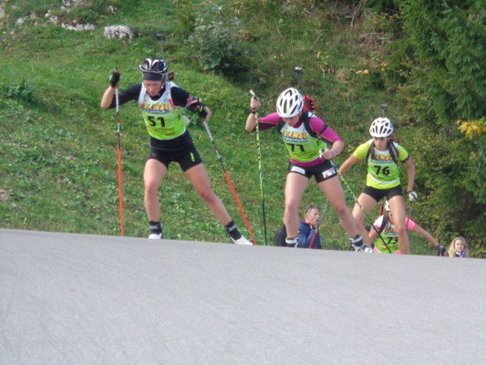
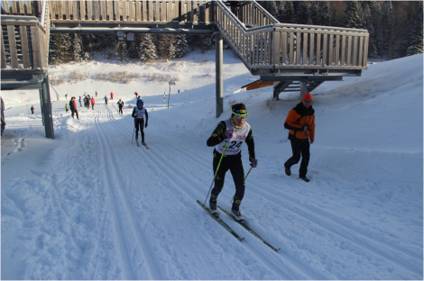
Commission fond-biathlon
Responsable Fond : Coste Jérome jeromecoste1@hotmail.com 06 01 72 31 47
Entraineur : Sylvain Thouverey sylvain.thouverey@wanadoo.fr 06 88 50 13 90
Responsable Biahtlon :
Courvoisier Emmanuel courvoisieremmanuel@gmail.com 06.80.03.18.29
Membres : Bailly Bassin Edouard, Metraz Virginie, Girardot Pascal
Fonctions
Planification des entrainements et stages en relation avec Sylvain Thouverey.
Interface avec les parents ou les jeunes pour les différentes questions (sportive, organisationnelle, disciplinaire)
Interface avec les instances départementales et régionales
Alimentation du site internet
Organisation du biathlon d’automne (responsable : Pascal Girardot)

Slide 12
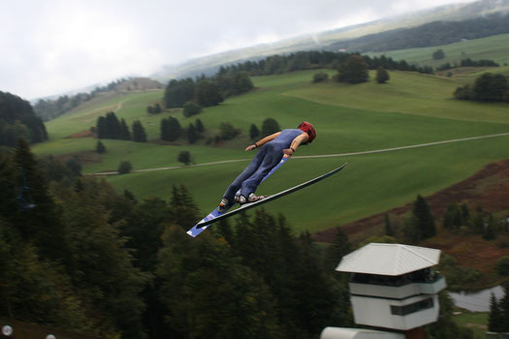
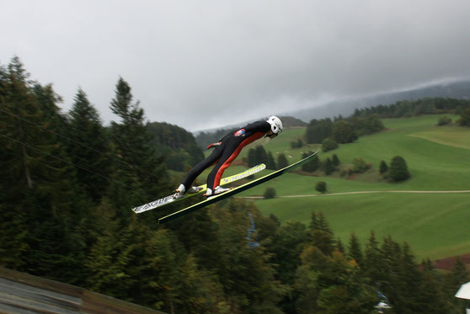
Commission
Saut spécial combiné Nordique
Responsable : Fumey Alain fumey.isabelle@wanadoo.fr 06 85 97 66 87
Entraineur :Joel Pagnier joel.pagnier@ensm.sports.gouv.fr 06 87 28 23 39
Relation avec le CD 25
Interface avec les parents ou les jeunes pour les différentes questions
(sportive, organisationnelle)
Interface avec les instances départementales et régionales pour les disciplines
saut et combiné nordique
Alimentation du site internet
Organisation du la tournée jura Combiné nordique

Slide 13


Commission
Trésorerie-comptabilité
Responsable : Bouveret Stéphanie stephanie.bouveret@orange.fr 06 77 06 24 46
Comptabilité : François Cat
Assurer les différents mouvements de trésorerie
Gestion des re-facturations des stages et équipements des différents comités
Etablir les documents de comptabilité liés au fonctionnement du club

Slide 14


Commission
Administrative
licences
Responsable : Gabry Sabine s.gabry@orange.fr 03.81.69.23.54
Licences: Mertraz Virginie virginie.metraz@wanadoo.fr 03 81 69 12 74
Membre : Giacomino Murielle
Assurer la gestion des différentes demandes de subvention liés au club
Dossier CNDS, CG 39
Vente des titres et licences
Assurer le secrétariat du club (Compte rendue CA, préparation assemblée)

Slide 15
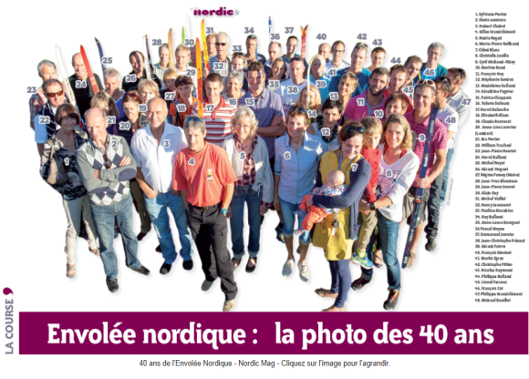
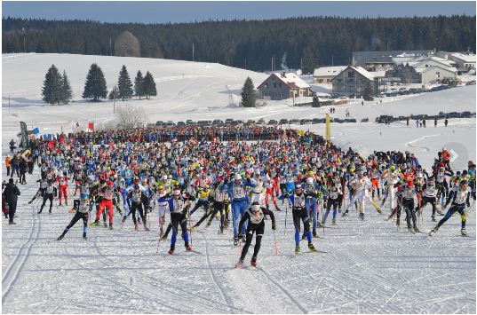
Commission
Envolée Nordique
Responsable : Cat Francois francois.cat4@wanadoo.fr 06 77 77 05 14
Neveux Julien jul.neveux@gmail.com 06 89 86 92 11
Membres : Burri Christian, Tutey Rolland, Courvoisier Myriam, Bailly-Salin Edouard , Greusard Florian, Baticle Quentin
Assurer la promotion de la compétition
Gestion des subventions relatives à la compétition
Logistique
Dossier sécurité
Restauration
Planning Bénévole
Inscription
Lots coureurs
Dotation
Parcours

Slide 16

Commission
Transjurassienne
Responsable : Greusard Florian florian.greusard@laposte.net 06 43 93 45 11
Blondeau Jean Yves
Burri Christian
Interface avec le CA de trans-organisation
Gestion du stade de départ le weekend de la compétition
Gestion des deux ravitaillements (Chapelle et le Pré-Poncet)
Planning Bénévole

Slide 17
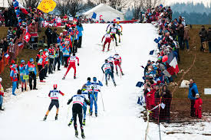
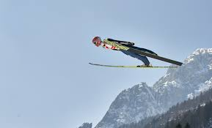
Commission
Coupe du monde-ASNI
Responsable : Fumey Alain fumey.isabelle@wanadoo.fr 06 85 97 66 87
Interface avec le CA ASNI et Nordique Evenement
Fournir le nombre de bénévoles nécessaires à l’organisation de la coupe du monde

Slide 18

Commission
Groupe loisirs
Responsable : Grillet Dominique do.grillet@gmail.com 06 07 50 46 81
L’idée principale de ce groupe est de rassembler des personnes de 12 à 77 ans, en proposant un programme multi activités tout au long de l’année,
Vélo-Marche Nordique, randonnée, Piscine-Ski nordique-rando et alpin-Raquette
Ce groupe est en création, ce n’est pas une charge financière pour le ski club, notre souhait serait qu’il travaille en autonomie avec ses membres bénévoles.
Une orientation à la mode……..

Slide 19
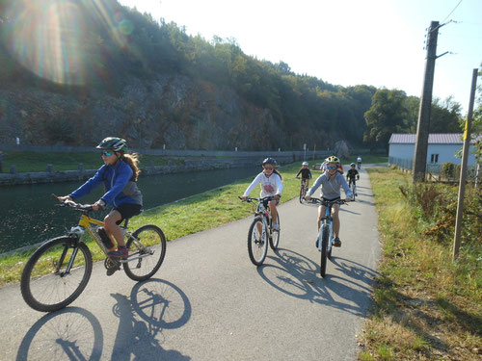
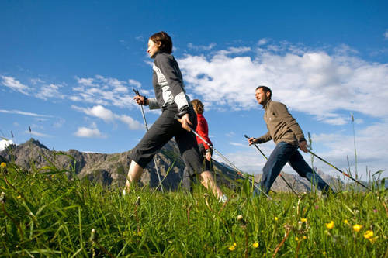
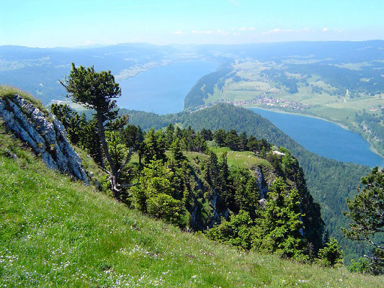
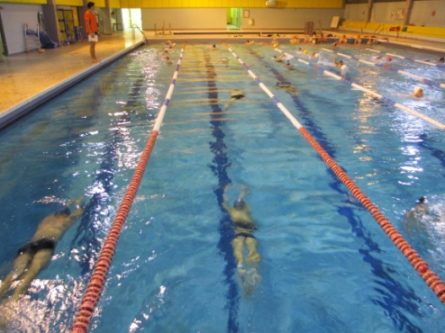
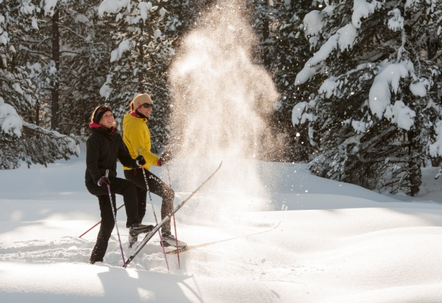
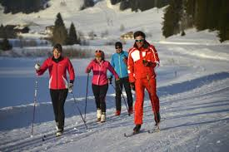
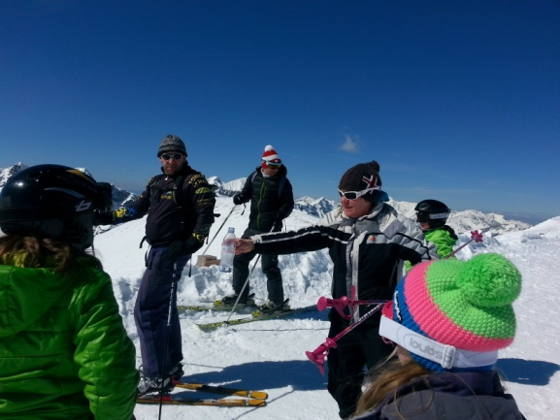
Commission
Groupe loisirs
Les activités de cet automne….
Et cet hiver.
Rando
Cours de skis
Sortie Alpin

Slide 20
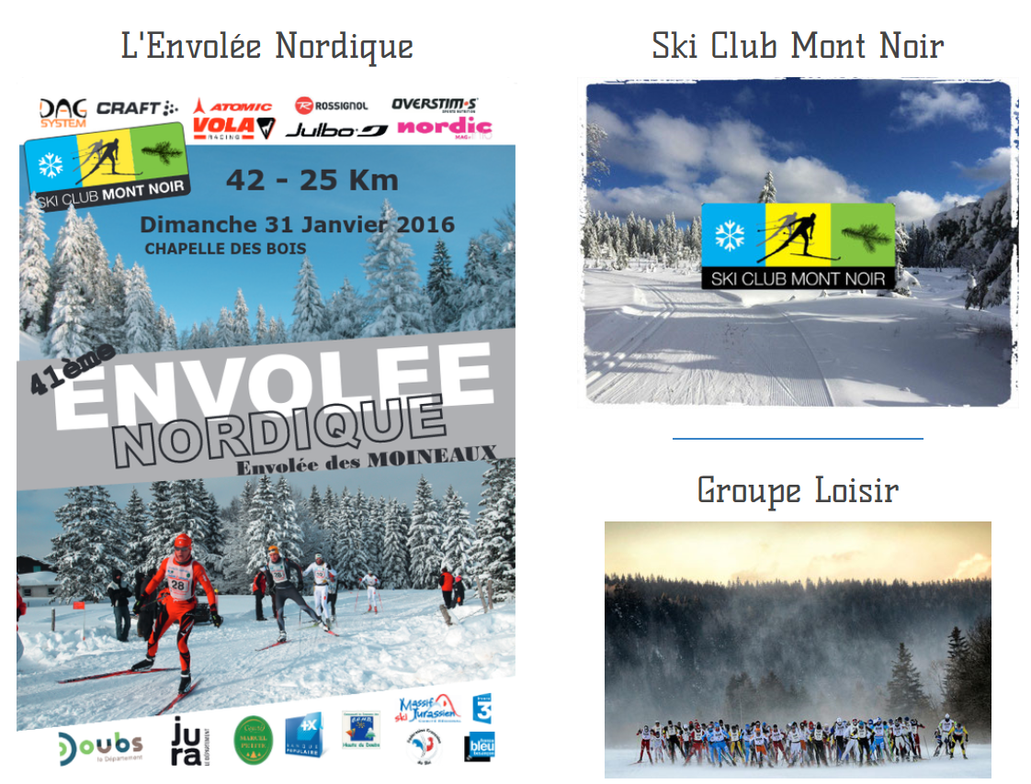
Site internet
Responsable : Blondeau Baptiste blondeau.ba@gmail.com
Membre : Quentin Baticle quentin.baticle55@gmail.com

Slide 21


Slide 22

Merci à tous
et
Bon hiver 2016

